Slide 1
新闻动态分析系统
商务智能案例分析
2025-6-16

Slide 2
小组介绍
姓名 | 学号 | 任务贡献
陈茁扬 | 2253721 | 25％
段子涛 | 2254198 | 25％
王浩然 |  | 25％
奥泉瑞 | 2250695 | 25％

Slide 3
目录
01
新闻数据和点击流数据模拟
02
ETL
03
Storage System
04
Analysis Serve
05
UI和演示
Notes:
本次汇报分为五个部分，分别是。。。。

Slide 4
Part 01
新闻数据和点击流数据模拟
Notes:
首先介绍新闻数据和点击流数据模拟的模块

Slide 5


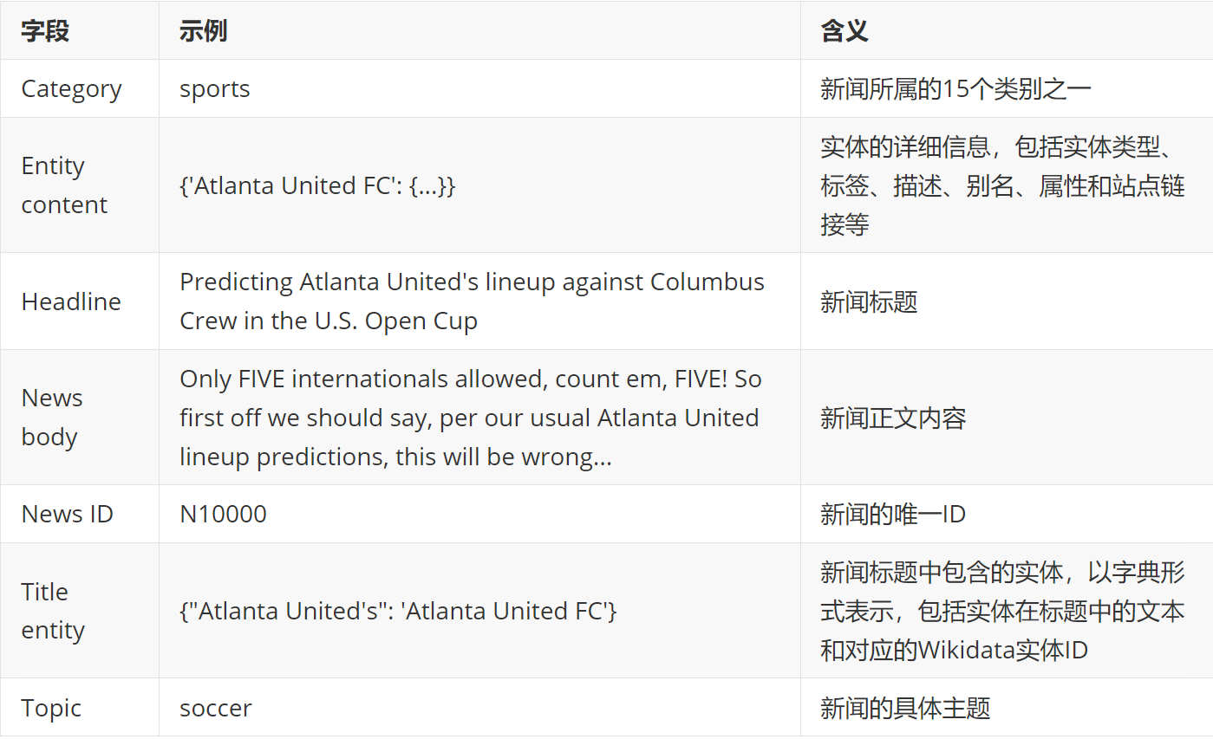
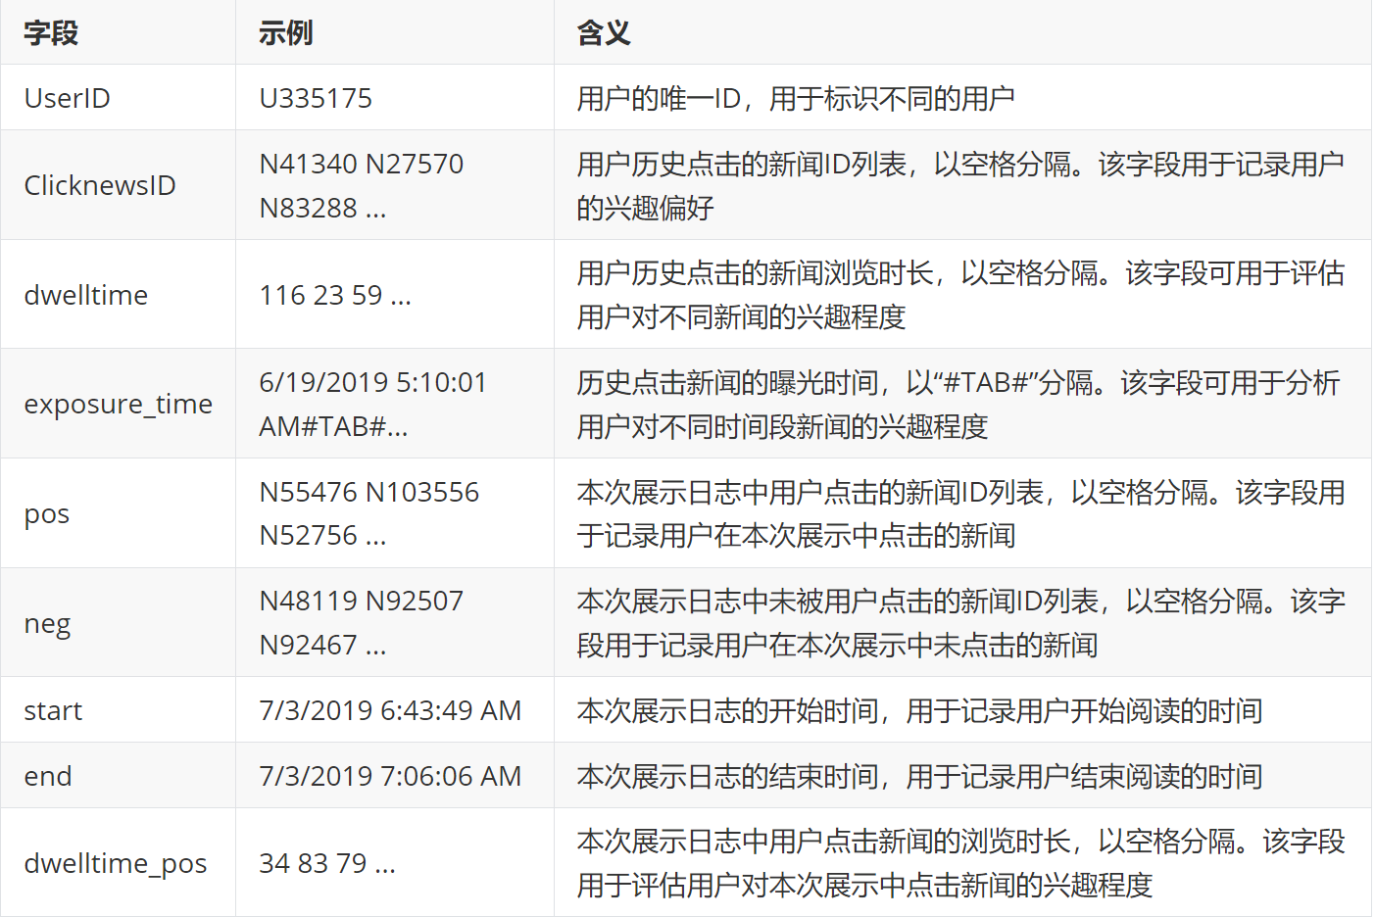
01
新闻数据和点击流数据模拟
数据集分析
PENS数据集包含113,762篇新闻，其主题分为15个类别。每个新闻包括新闻ID、标题、正文和由编辑手动标记的类别。
新闻标题和正文的平均长度分别为10.5和549.0。数据集覆盖的时间为：2019年6月13日-2019年7月3日。
news.tsv
train.tsv、valid.tsv
包含了新闻文章的信息
分别是用于训练和验证的用户点击历史记录和展示日志
Notes:
对于pens数据集，我们做了比较深入的分析。
PENS数据集包含113,762篇新闻，其主题分为15个类别。每个新闻包括新闻ID、标题、正文和由编辑手动标记的类别。
新闻标题和正文的平均长度分别为10.5和549.0。数据集覆盖的时间为：2019年6月13日-2019年7月3日。
其中news文件包含了新闻文章的信息；train和valid文件分别是用于训练和验证的用户点击历史记录和展示日志，相关字段如图

Slide 6
01
新闻数据和点击流数据模拟
对新闻数据的处理
5. 最后我们得到了113762条新闻，每条新闻包含news_id、category、topic、headline和content字段
4. 针对所有英文字段进行了清洗，去除了换行符、制表符、转义符等无用数据
2. 对字段重命名为小写字母
3. 将news_id字段去除前导N，转换为int存储，方便后续在数据库中设置主键和建立索引
1. 删去无用字段Title entity和Entity content
Notes:
我们分别对新闻数据和点击数据做了预处理，首先是新闻数据的处理。
删去无用字段、字段重命名、转换id字段格式、去除了无用数据之后，我们得到了113762条新闻，每条新闻包含news_id、category、topic、headline和content字段

Slide 7
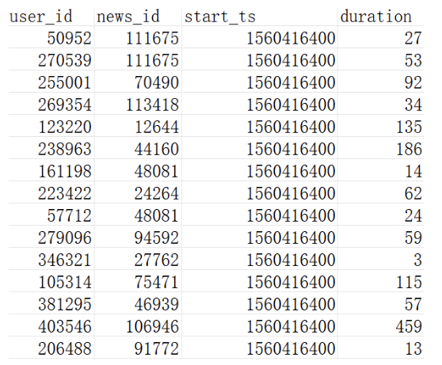
01
新闻数据和点击流数据模拟
对点击记录的处理
分析
分割为4元组
针对这两个部分，我们发现前者可以精确到每次点击的时间点和该次浏览的持续时间，但后者只能精确到打开该页面的时间点，对于该页面上点击的新闻，只有浏览的持续时间。
并且我们发现历史点击记录包含了当前页面点击记录，并且前者总数远远大于后者。
即(user_id、news_id、start_ts、 duration)，分别表示用户ID、新闻ID、新闻点击时间戳、浏览时间
最后保存得到27186238条点击记录，按照start_ts进行排序
01
03
02
04
合并日志
决策
我们将train.tsv和valid.tsv合并，得到50万条记录（该记录每当用户点开新闻页面产生一条）
根据每条记录的字段，可以划分为两部分：1. 用户历史点击记录 2. 当前页面点击记录
因此最后我们使用用户历史点击记录，即字段ClicknewsID、dwelltime和exposure_time。
Notes:
接下来是对点击数据的处理。
我们先将两个文件合并，得到50万条记录，根据每条记录的字段，可以划分为两部分：1. 用户历史点击记录 2. 当前页面点击记录
经过对这两个部分的分析和数据量的统计，我们最后选用用户历史点击记录，即字段ClicknewsID、dwelltime和exposure_time。
最后，我们将其分割为四元组，即用户ID、新闻ID、新闻点击时间戳、浏览时间，保存得到27186238条点击记录，按照新闻点击时间戳start_ts进行排序

Slide 8




01
新闻数据和点击流数据模拟
日志生成
按行迭代
设置一个当前时间戳，每当新读取一行点击时间，用新时间戳减去当前时间戳得到时差delta，并让程序睡眠delta秒
输入队列
由flume监视其改变，当有新的内容在文件末尾写入时，就将其采集给kafka消息队列中。
读取文件
写入文件
直接读取上述处理过后的`log.csv` 文件
睡眠完成后再将其写入到`click.log` 文件中
Notes:
我们直接读取上述处理过后的`log.csv` 文件，按行迭代。
具体来说，我们设置一个当前时间戳，每当新读取一行点击时间，用新时间戳减去当前时间戳得到时差delta，并让程序睡眠delta秒
睡眠完成后再将其写入到`click.log` 文件中，就完成了模拟日志生成。
由flume监视其改变，当有新的内容在文件末尾写入时，就将其采集给kafka消息队列中。

Slide 9
Part 02
ETL
Notes:
第二部分是对模拟程序产生的日志文件进行ETL

Slide 10
02
ETL
Flume
使用 Flume 来实时监控 /opt/click.log 文件的新增内容，将其采集并发送至 Kafka
TAILDIR Source：专门用于监控一个或多个文件的“追加内容”。
filegroups.f1：指定被监控的文件路径。
positionFile：记录每个文件读取的偏移量，保证 Flume 重启时不会丢失数据。
batchSize：每次最多读取 100 行。
capacity=10000 表示缓冲区总容量。
transactionCapacity=1000 表示每次事务处理最大数据量。
agent1.sources.r1.type = TAILDIR
agent1.sources.r1.filegroups = f1
agent1.sources.r1.filegroups.f1 = /opt/click.log
agent1.sources.r1.positionFile = /opt/flume-taildir.position
agent1.channels.c1.type = memory
agent1.channels.c1.capacity = 10000
agent1.channels.c1.transactionCapacity = 1000
Notes:
首先，使用Flume来监控点击日志文件的变化情况，如果有新增内容，flume会采集新增内容并发送至Kafka。
这里展示了flume的配置的文件的一部分。

Slide 11
02
ETL
Kafka
Kafka是整个系统的消息缓冲和解耦中心，在这里是一个消息中间件，用于缓冲 Flume 发过来的数据，提供给 PySpark 程序进行消费和处理。
使用 Kafka Sink 将日志消息推送到 Kafka 的 flume-topic 中。
agent1.sinks.k1.type = org.apache.flume.sink.kafka.KafkaSink
agent1.sinks.k1.topic = flume-topic
agent1.sinks.k1.brokerList = localhost:9092
agent1.sources.r1.channels = c1
agent1.sinks.k1.channel = c1
Notes:
然后，kafka是消息的中间件，负责消息的缓冲和解耦，我们使用了kafka sink将flume采集的日志变化情况推送到kafka的flume-topic中，提供给pyspark程序进行消费和处理。

Slide 12
02
ETL
Spark Streaming
5. 完成ETL步骤，将点击事件保存到数据库
4. 连接MySQL，更新数据库中的表
2.每条数据被读取为一行 Kafka message
3.将 Kafka message 的值转换为字符串，计算出 start_day
1.从 Kafka 读取 topic 为 flume-topic 的数据
Notes:
最后，我们用 PySpark 编写了一个流处理应用，使用Spark Streaming读取topic 为 flume-topic 的数据
然后把读取到的数据转换为字符串，计算出start_day（数据库中要用到的一个数据），然后连接MySQL，根据数据更新数据库中的表。

Slide 13
Part 03
Storage System
Notes:
第三部分是Storage System

Slide 14
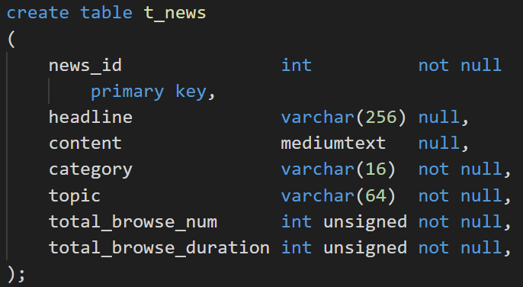
03
Storage System
t_news 表
该表存储了所有的新闻信息，包含
新闻ID
标题headline
内容content
类别category
主题topic
总浏览次数total_browse_num
总浏览时长total_browse_duration
Notes:
使用MySQL数据库进行数据的存储，共设计了5张表。
第一张表是新闻表，存储了新闻ID、标题、内容、类别、主题、总浏览次数以及总浏览时长。

Slide 15
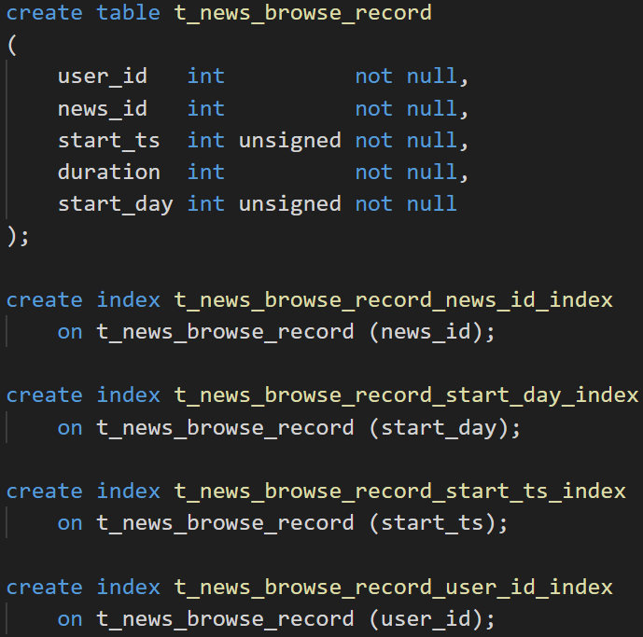
03
Storage System
该表存储用户的新闻浏览记录，包括用户ID、新闻ID、浏览时间戳、浏览持续时间和浏览的天戳，这里的天戳指距离1970年的天数。
我们将时间都以整数表示，在具体需要显示时再将其转换，目的是便于建立索引、加快诸如根据天数统计相关信息的速度。
此外建立了索引，分别加快了：
1. 用户ID索引：加快针对某些用户浏览情况的查询
2. 新闻ID索引：加快针对某些/某类新闻被点击情况的查询
3. 时间戳start_ts和天戳start_day索引：加快针对某个时间段的用户浏览情况和新闻被点击情况的查询
t_news_browse_record 表
Notes:
第二张表存储用户的新闻浏览记录，包括用户ID、新闻ID、浏览时间戳、浏览持续时间和浏览的天戳，这里的天戳指距离1970年的天数。
以这种方式来存储是为了便于建立索引、加快诸如根据天数统计相关信息的速度。此外建立了索引，加快了一些查询的速度。

Slide 16
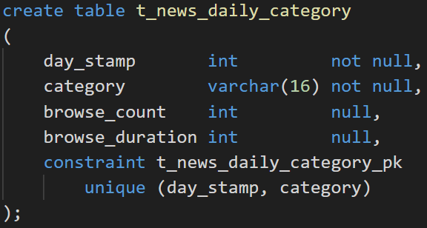
03
Storage System
t_news_daily_category 表
该表存储某天某类别的新闻被浏览的次数和持续时间。作为冗余表，他可以被t_news_browse_record中被直接计算出来，但是由于t_news_browse_record的行数过多，如果按照类别查询，则会与t_news进行join操作，导致查询时间大量增加。因此我们在kafka队列出口的实时流计算程序中向此表中加入数据，大大提升查询效率。
Notes:
第三张表存储某天某类别的新闻被浏览的次数和持续时间。作为冗余表，他可以被t_news_browse_record中被直接计算出来，但是由于t_news_browse_record的行数过多，如果按照类别查询，则会与t_news进行join操作，导致查询时间大量增加。因此我们在kafka队列出口的实时流计算程序中向此表中加入数据，大大提升查询效率。

Slide 17
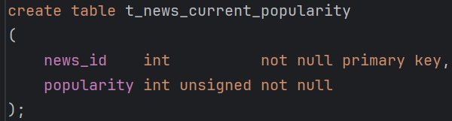
03
Storage System
t_news_current_popularity 表
该表存储最近半个月内各新闻浏览量的增速。作为冗余表，这些数据可以从t_news_browse_record中被直接计算出来，但是由于t_news_browse_record的行数过多，与t_news表进行JOIN操作时会导致查询时间大量增加。因此我们在数据库中添加该表，并通过定时任务定期更新该表数据，大大提升实时推荐时的查询效率。
Notes:
第四张表存储最近半个月内各新闻浏览量的增速。作为冗余表，这些数据可以从t_news_browse_record中被直接计算出来，但是由于t_news_browse_record的行数过多，与t_news表进行JOIN操作时会导致查询时间大量增加。因此我们在数据库中添加该表，并通过定时任务定期更新该表数据，大大提升实时推荐时的查询效率。

Slide 18
Part 04
Analysis Serve

Slide 19
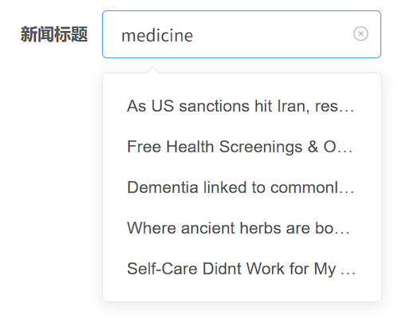
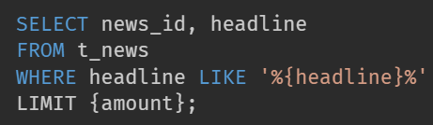
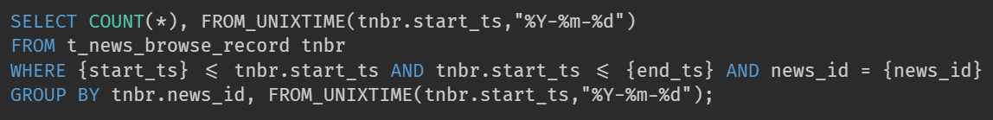
04
Analysis Serve
查询单个新闻的生命周期
首先由用户输入新闻标题，使用后端提供的新闻标题的模糊匹配功能，选取需要查询的新闻标题。
然后根据新闻标题，由后端服务查找指定新闻在指定时间内的日浏览量变化，前端使用折线图进行展示。

Slide 20
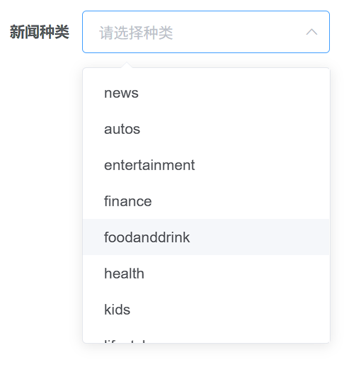
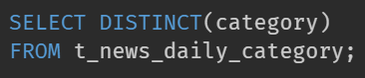
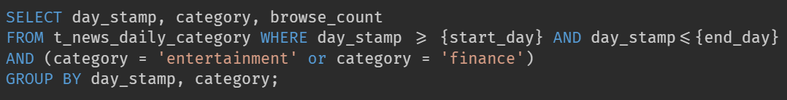
04
Analysis Serve
查询某些种类的新闻的变化情况
后端获取新闻种类后，用户可以选择需要查询的新闻种类。
根据所选新闻种类，可以查询多个新闻种类在指定时间内日浏览数的变化，前端使用折线图进行展示。

Slide 21
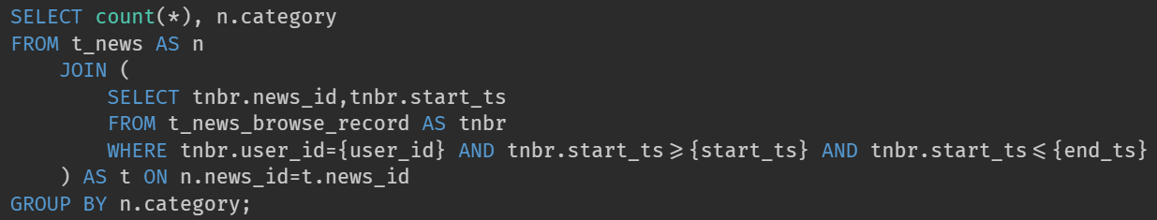
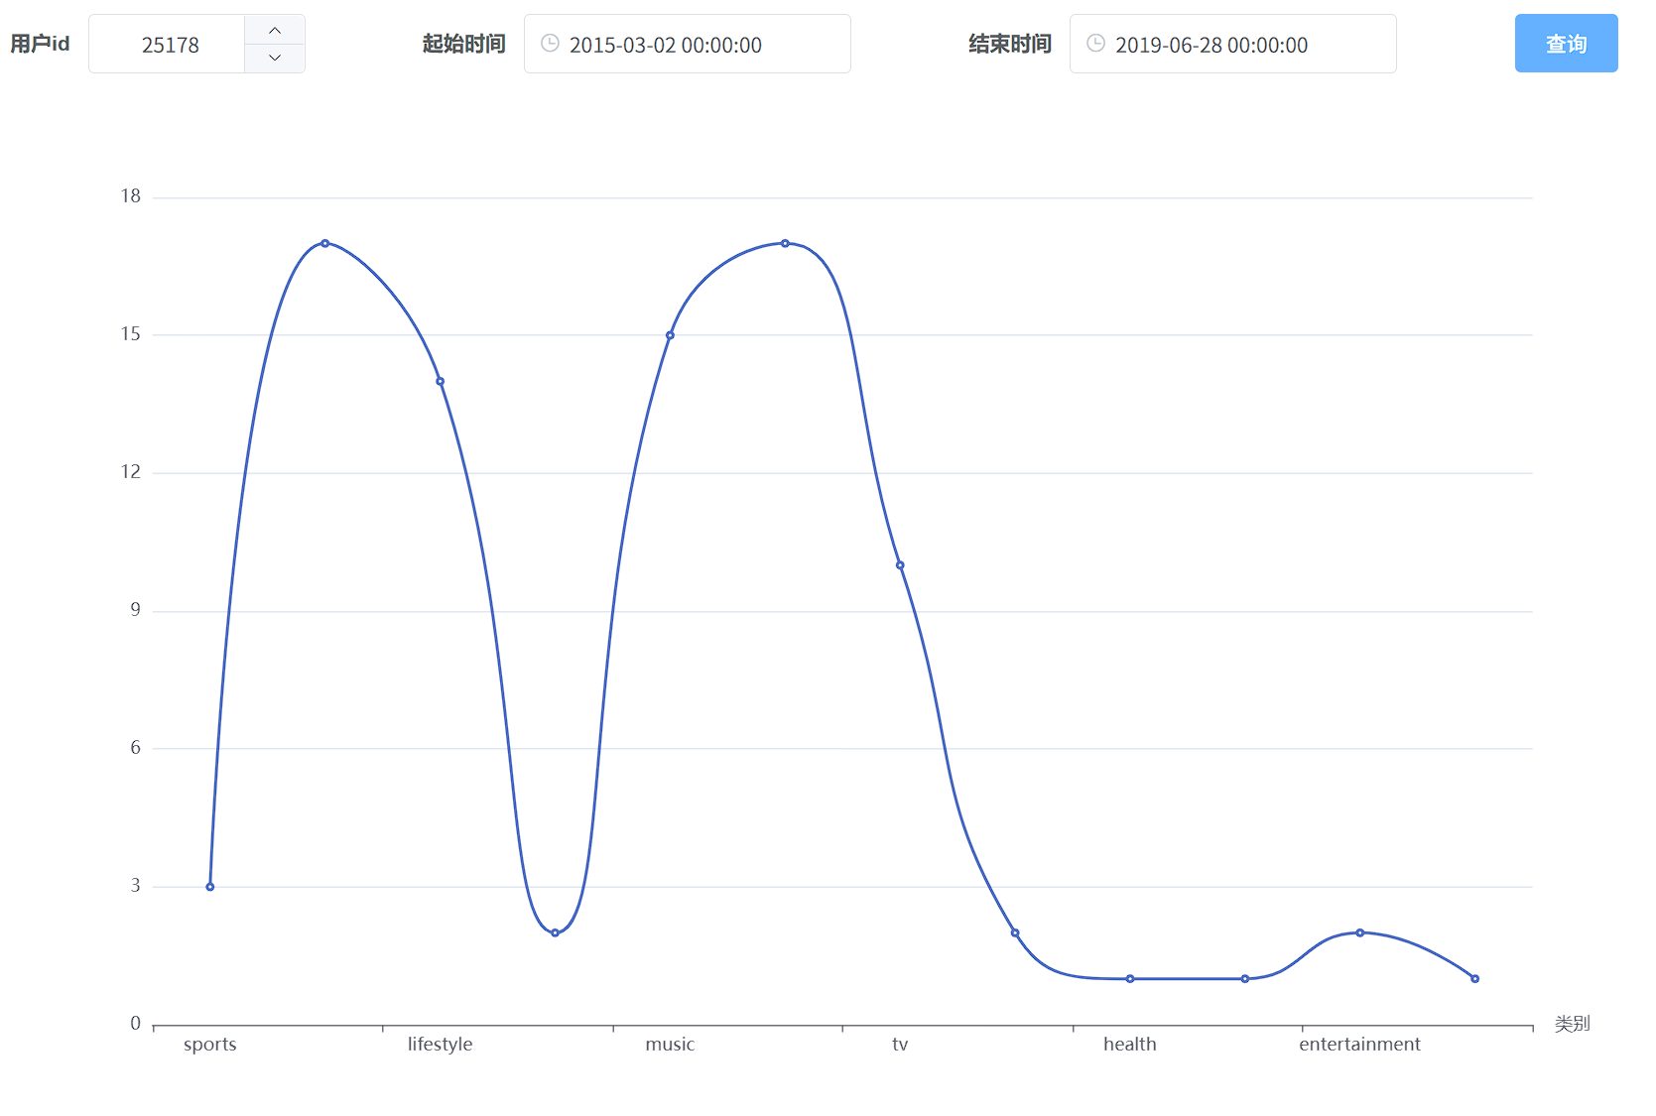
04
Analysis Serve
查询用户兴趣变化
查询指定用户在指定时间内不同种类新闻的浏览偏向时，我们会先查询点击记录表中相关新闻的 ID，然后统计这些新闻所属种类的出现次数。

Slide 22
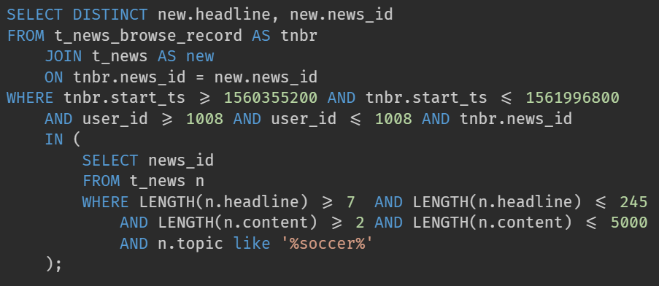
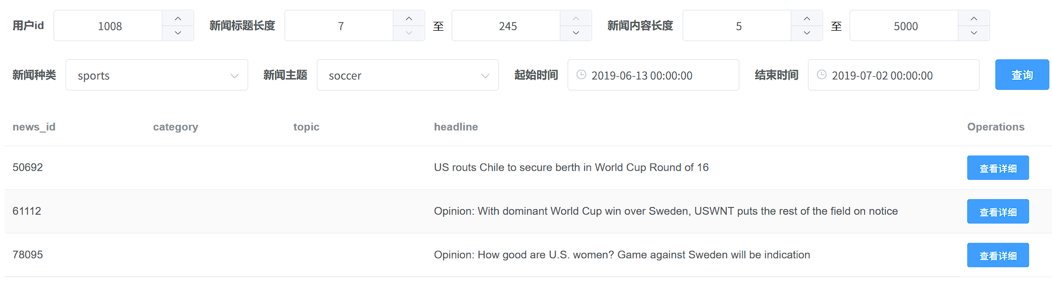
04
Analysis Serve
组合查询
在模块下用户可以指定用户 ID、新闻标题长度、新闻内容长度、新闻种类、新闻主题、起始时间等多种条件和组合，然后后端可以根据这些条件完成对用户浏览过的所有新闻的统计查询，得到满足所有指定条件的新闻的信息。

Slide 23
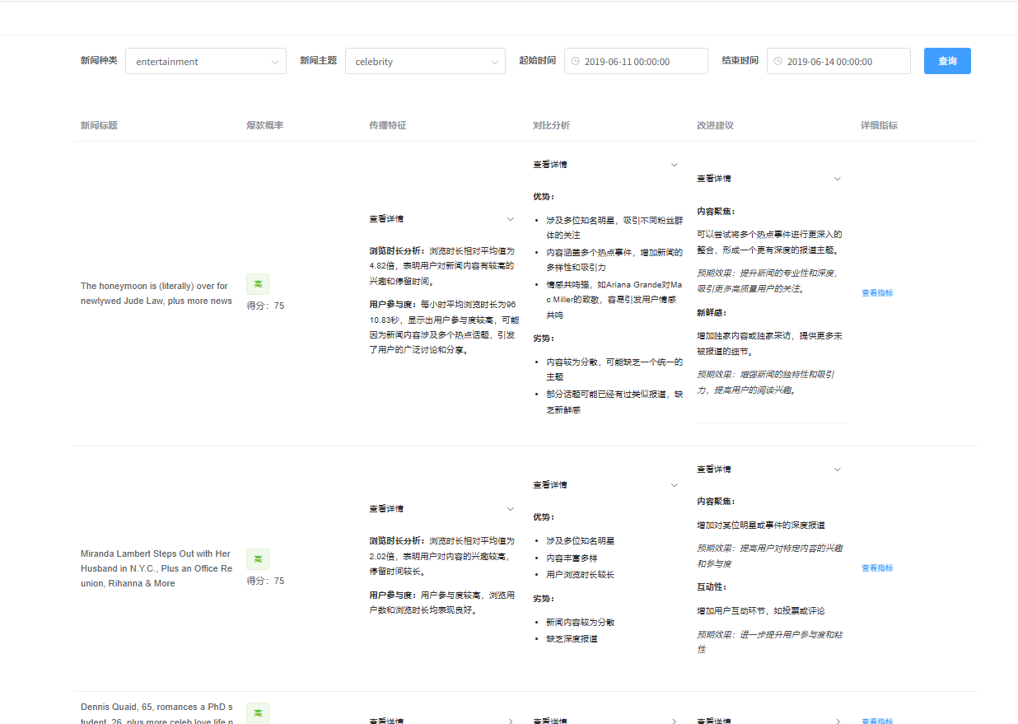
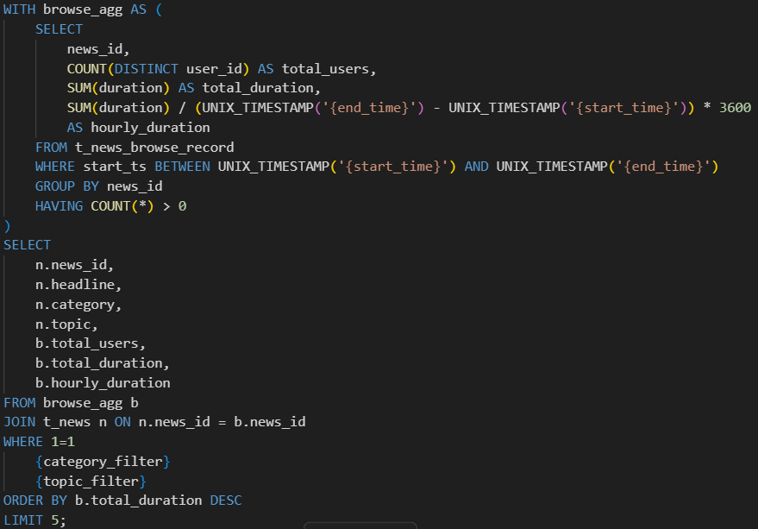
04
Analysis Serve
爆款新闻分析
为实现新闻的爆款预测分析，我们结合AI大模型与BI分析能力，通过分析新闻内容、用户行为、时间特征等多维度数据，预测指定时间段、主题、类别下哪些新闻最可能成为爆款，并给出详细的分析建议。
1.数据预处理：
通过WITH子句创建临时表，预先聚合用户浏览数据
计算关键指标：总浏览用户数、总浏览时长、每小时平均浏览时长
使用HAVING子句过滤掉无浏览记录的新闻
2.AI分析流程：
将SQL查询结果与新闻内容结合，构造完整的分析数据
调用DeepSeek大模型进行爆款预测分析
返回结构化的分析结果，包括：
爆款概率（分数、等级、原因）
传播特征（时长分析、用户参与度）
对比分析（优势、劣势）
改进建议（具体建议及预期效果）
3.性能优化：
为`t_news_browse_record`表的`start_ts`和`news_id`字段建立索引
使用WITH子句优化复杂查询，减少重复计算
限制返回结果数量，避免数据量过大
4.异常处理：
对AI返回的非标准JSON进行正则提取和解析
前端对空值进行判空处理，确保界面正常显示
记录SQL执行时间，便于性能监控

Slide 24
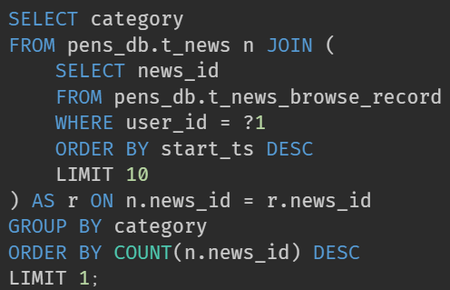
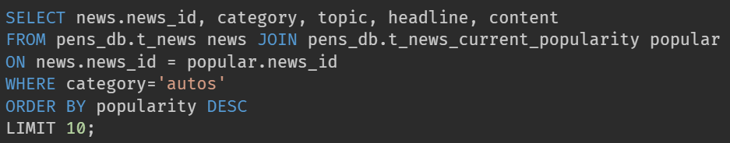
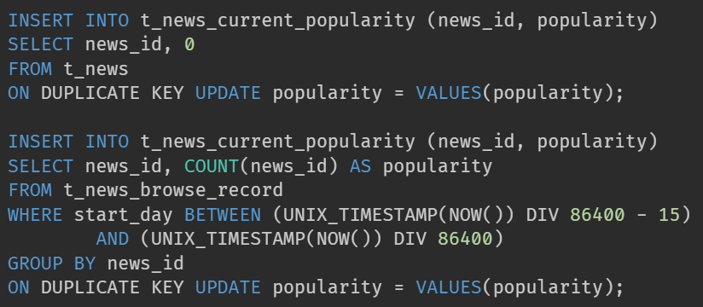
04
Analysis Serve
爆款新闻分析
为实现新闻的实时推荐，我们会从后端获取用户最新的二十条新闻浏览记录，选择最近浏览新闻中浏览最多的两个种类，然后从数据库中获取最近十五天内浏览量增长较快的十条新闻，推荐给用户。
为保证推荐的实时性，我们添加了 t_news_current_popularity 用于存储指定时间及此前十五天内各新闻的浏览量，并设置定时器任务每隔一段时间进行更新。

Slide 25
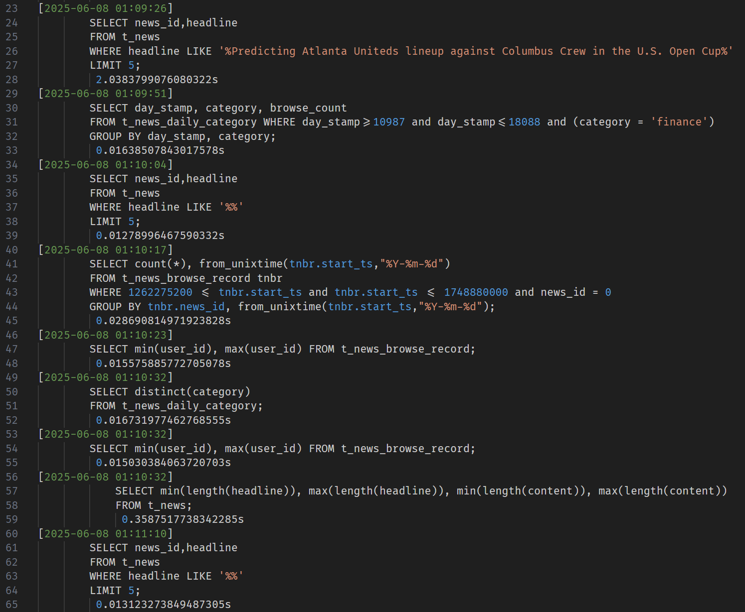
04
Analysis Serve
查询日志
当我们调用 API 进行查询时，会将使用到的 SQL 语句与执行时间记录下来，以保存所有的 SQL 查询记录和查询时间，以便于后续对性能指标进行检验和优化，以及定位 bug。

Slide 26
Part 05
UI和演示

Slide 27
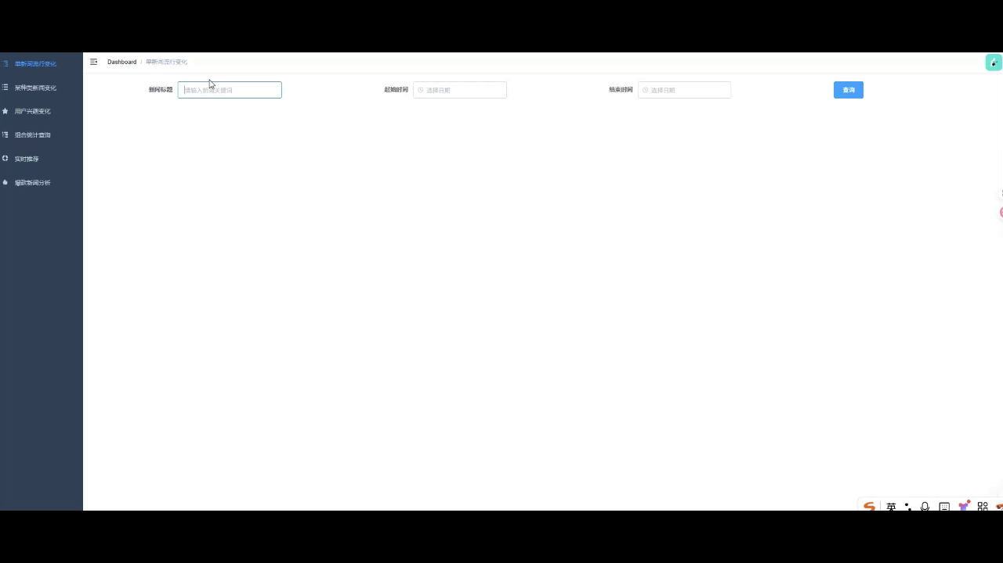
04
演示

Slide 28

04
请输入标题内容
输入标题
单击此处添加文本具体内容
输入标题
单击此处添加文本具体内容
输入标题
单击此处添加文本具体内容，简明扼要地阐述你的观点。

Slide 29


04
请输入标题内容
请输入标题
单击这里可编辑内容
请输入标题
单击这里可编辑内容
请输入标题
单击这里可编辑内容
请输入标题
单击这里可编辑内容

Slide 30
04
请输入标题内容
微架构设计
1
2
流水线深度与设计
x86架构通常采用复杂的微架构设计
ARM架构通常采用简单且高效的微架构设计
x86处理器通常具有较深的流水线
ARM处理器通常采用较短的流水线
多核和超线程
6
x86 vs ARM
3
缓存层次结构
x86处理器采用这两个技术来提高并行处理能力和资源利用率。
ARM处理器设计更注重低功耗和高能效，通常采用更简单的实现方式。
x86处理器通常具有更复杂的缓存层次结构，包括L1、L2和L3缓存、
ARM处理器也有类似的缓存结构，但通常更简单，注重低功耗和高能效。
超标量和乱序执行
5
4
分支预测机制
x86处理器常用的技术，可以提高指令并行执行和资源利用率，进而提高性能。
ARM处理器设计通常更简单，注重低功耗和高能效。ARM架构还具有开放性和可定制性。
x86处理器通常采用分支目标缓冲器和分支目标缓存等技术来提高分支预测准确性，减少分支延迟。
ARM处理器也采用类似的技术来优化指令流。

Slide 31
04
请输入标题内容
2000年 Pentium IV
英特尔第一款采用NetBurst微架构的处理器。通过增加时钟频率、超长流水线和更高的级联速度，提高了处理器的性能。
还引入了超线程技术和噪声补偿技术。
1999年 Pentium III
在P6微架构的基础上进一步优化，引入了更多的指令级并行性和更高的时钟频率。还增加了对新的指令集扩展（如SSE）的支持。
1995年 Pentium Pro
引入了P6微架构，具备了更多的高级功能，如超标量执行、动态执行、分支预测和乱序执行。
1997年 Pentium II
采用了P6微架构，但引入了Slot 1插槽设计，并集成了二级缓存，还增加了对多媒体指令集（MMX）的支持。
1993年 Pentium处理器
标志着英特尔进入了第五代处理器时代，采用了超标量架构，首次引入了66 MHz的系统总线，并具备了16KB的一级缓存。

Slide 32
04
请输入标题内容
缓存层次结构
超标量执行和乱序执行
缓存层次结构用于缩短处理器访问内存的时间，提升整体性能。分为L1缓存、L2缓存、L3缓存。
x86处理器通过超标量执行和乱序执行来提高指令吞吐量和资源利用率。
01
03
02
04
流水线深度与设计
分支预测机制
现代x86处理器采用复杂的多级流水线设计，以提高处理器时钟频率和执行效率。其中，浅流水线阶段较少，深流水线阶段多。
分支预测机制用于减少分支指令引起的流水线停顿，提高处理器执行效率。
静态分支预测是根据编译器或简单规则进行预测。动态分支预测则使用硬件记录和分析分支历史，通过模式识别和算法进行更准确的预测。

Slide 33
04
请输入标题内容
01
01
超标量执行
处理器包含多个算术逻辑单元（ALU）、浮点单元（FPU）、加载/存储单元（LSU）等，可以在同一时钟周期内同时处理多条指令。同时指令调度器根据指令间的依赖关系和执行单元的可用性，动态调度指令。调度器会在指令可以并行执行时同时发送多条指令到不同的执行单元。
02
乱序执行
处理器维护一个指令窗口，其中存放了即将执行的多条指令。窗口中的指令可以根据数据依赖关系和执行单元的可用性乱序执行。通过使用物理寄存器和寄存器重命名技术，解决指令间的虚假依赖问题，允许更多指令并行执行。在乱序执行中，处理器会跟踪指令的依赖关系和状态，如果发生错误或异常，可以回退到正确状态，确保指令按程序顺序提交。

Slide 34
感谢老师的指导
商务智能案例分析

